Slide 1
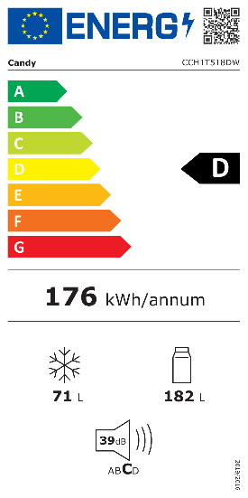
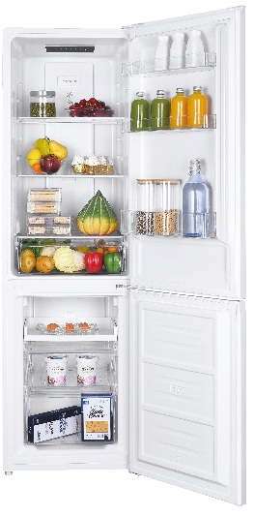
CCH1T518DW
Kombinovaná chladnička
Total No Frost, dotykový displej, rychlé chlazení, zásuvka na zeleninu, LED osvětlení
Parametry odpovídají Nařízení v přenesené pravomoci: (EU) 2019/2016
Více informací o výrobku naleznete pod tímto QR kódem:
Hlavní vlastnosti (Nařízení v přenesené pravomoci: (EU) 2019/2016)
Třída energetické účinnosti D
Celkový čistý objem (l) 253
Čistý objem chladničky/ mrazáku (l) 182/71
Spotřeba energie za den (kWh/24 hod) 0,482
Roční spotřeba energie (kWh/rok) 176
Mrazicí výkon (kg/24 hod) 3,2
Doba skladování při výpadku proudu (hod) 9,5
Úroveň emisí hluku šířeného vzduchem (dB(A) re 1 pW) 39
Emisní třída hluku šířeného vzduchem C
Klimatická třída N - T 16°- 43°C
Hvězdičkové označení ****
Třída energetické účinnosti světla G
Vlastnosti
Total No Frost - beznámrazová technologie chlazení v chladničce i mrazáku
Dotykový displej uvnitř chladničky s nastavením teplot 2, 3, 4, 6, 8 °C
Funkce Super chlazení
Mechanický termostat pro nastavení mrazáku (posuvný ovladač)
Automatické odmrazování chladničky i mrazáku
Chladnička
2 + 1 skleněné police
3 přihrádky ve dveřích chladničky
1x zásuvka na zeleninu
Mrazák
2 plastové zásuvky + 1 plastová výsuvná police
Konstrukce
Osvětlení LED
Výměnný závěs dveří
2 nastavitelné nožičky
181
Beznámrazová technologie chlazení
Interní dotykový displej s funkcemi
Osvětlení LED na stropě chladničky
Logistická data
Kód 34005548
EAN 8059019079837
Barva Bílá
Rozměry výrobku v x š x h (mm) 1810 x 545 x 600
Čistá váha výrobku (kg) 51
Rozměry balení v x š x h (mm) 1885 x 577 x 622
Hmotnost s obalem (kg) 55

